Slide 1





대한민국의 음주운전 처벌법률,
과연 적정한가?
14조 : 강창휘, 이민정, 이효린, 장주호

Slide 2


CONTENTS
01
음주운전 인식
04
컨텐츠 제목을 입력해주세요
02
해외국가들과의 비교
05
컨텐츠 제목을 입력해주세요
03
음주운전 현황
06
제안

Slide 3




우리나라 음주운전 법에 대한 인식

Slide 4
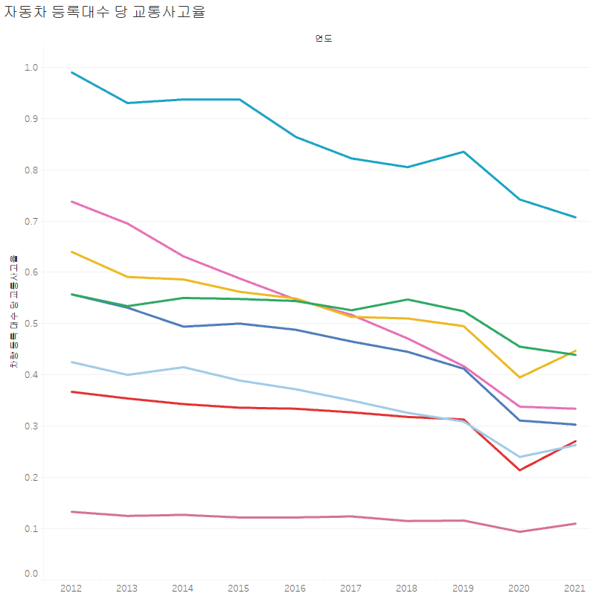

우리나라 사고율의 현주소

Slide 5

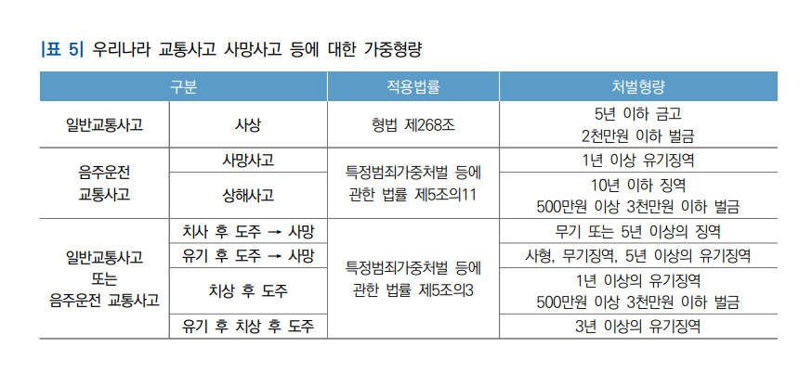
우리나라 형사처벌 법률
출처 https://www.nars.go.kr/report/view.do?cmsCode=CM0155&brdSeq=24119

Slide 6
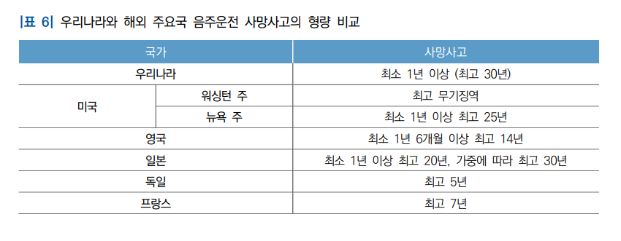
우리나라 해외 주요 국가들 법률 비교
출처 https://www.nars.go.kr/report/view.do?cmsCode=CM0155&brdSeq=24119

Slide 7
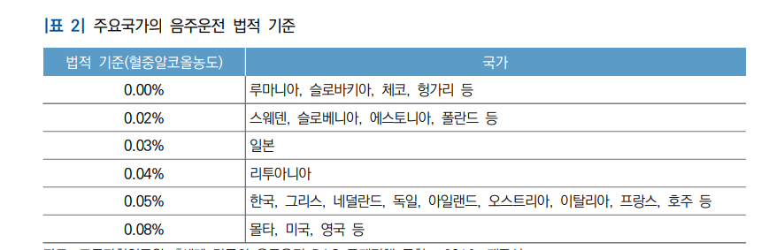
우리나라 해외 주요 국가들 법률 비교
표 수정 예정
출처 https://www.nars.go.kr/report/view.do?cmsCode=CM0155&brdSeq=24119

Slide 8
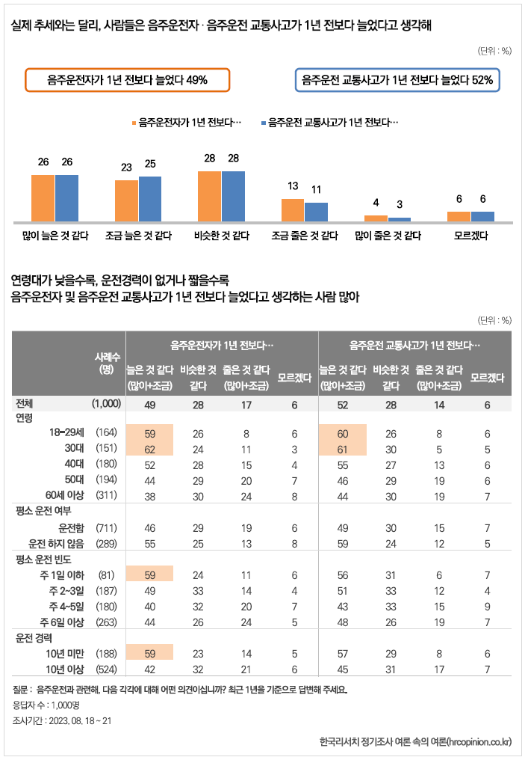
음주운전 사고변화에 대한 사람들의 인식

Slide 9
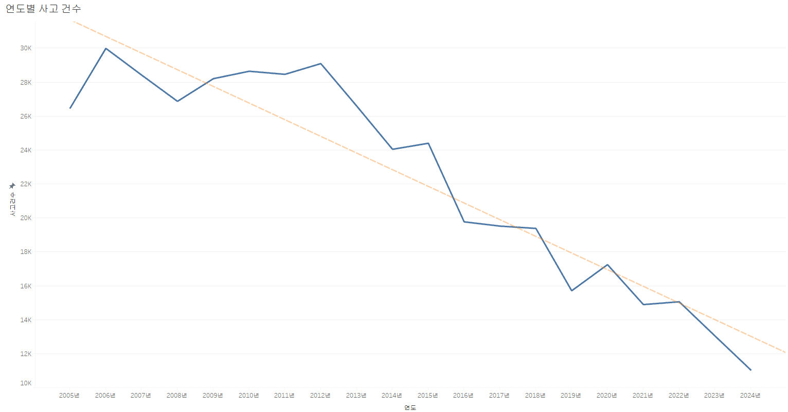
음주운전 현황 그래프
실제로 절대 건수 자체는 줄어드는 경향을 보이고 있음

Slide 10
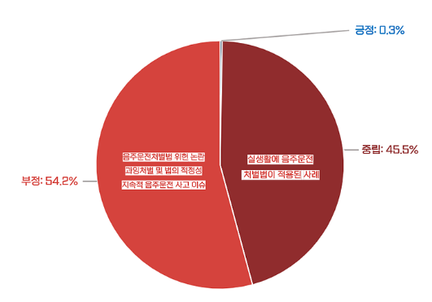
음주운전 처벌에 대한 사람들의 인식
음주운전 처벌법 위헌논란
과잉처벌 및 법의 적정성
지속적 음주운전 사고 이슈
실생활에
음주운전 처벌법이 적용된 사례
출처 : [사회이슈분석] 음주운전 처벌 현황에 대한 언.. : 네이버블로그

Slide 11
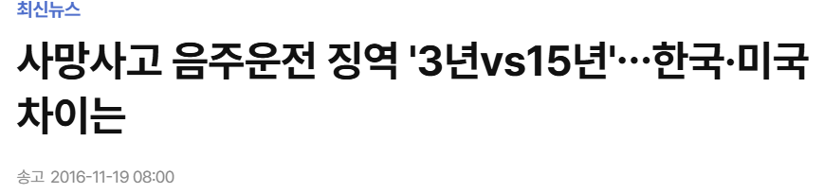
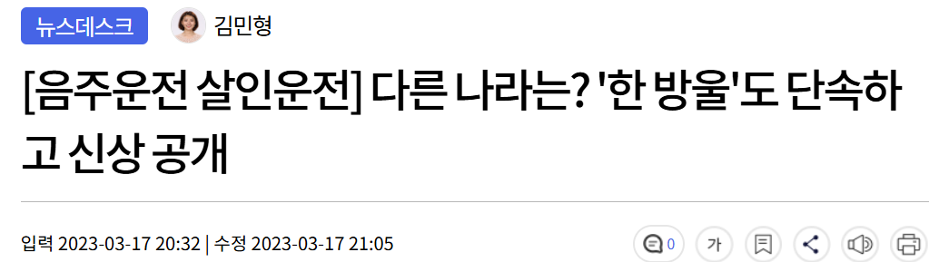

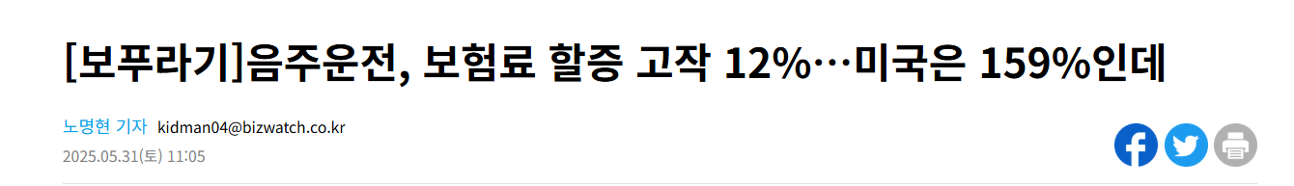
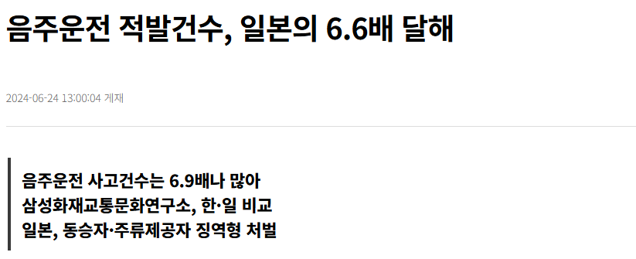
해외의 음주운전 처벌 사례

Slide 12
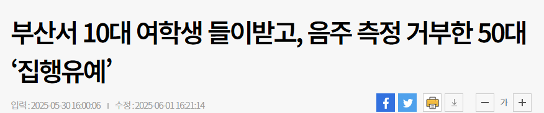
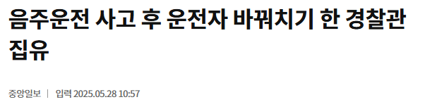
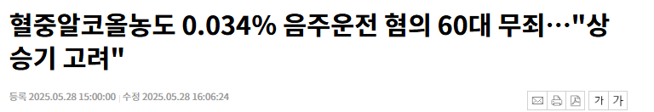
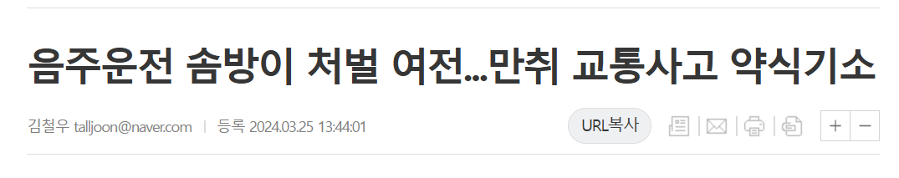
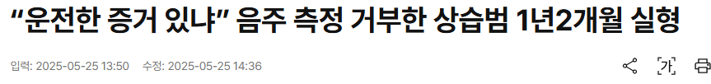
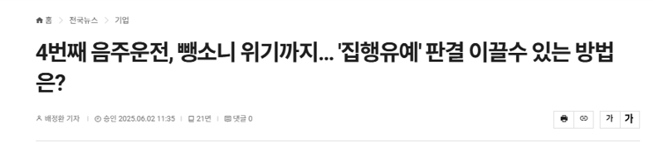
우리나라 해외 주요 국가들 법률 비교

